Slide 1
数字中台赋能新零售
利楚商服 曹鑫

Slide 2
传统零售企业数字中台实施——必要性

Slide 3
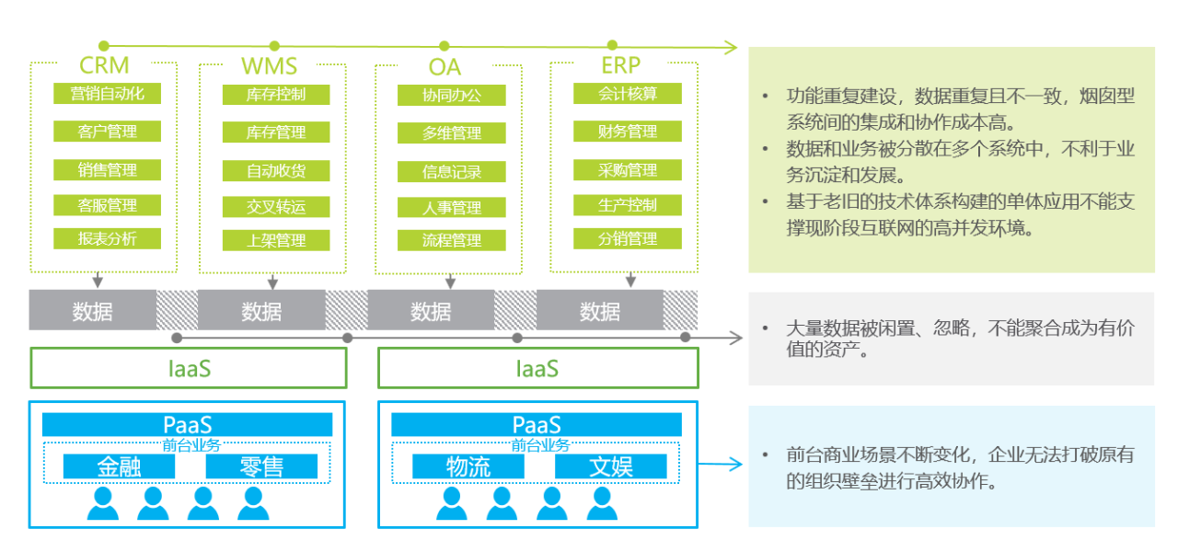
传统零售企业系统架构的痛点

Slide 4
零售企业数字化升级中的需求分析
无法打通营销侧
上游活动对接困难
需：支付打通营销侧，拓展自有流量，将会员、发券等分散流量统一平台掌控
需：统一对接银行、微信、支付宝、云闪付等资源平台
流量
资源
信息孤岛，数据分散，管理困难
信息化投入巨大
数据
信息化
需：精准了解旗下商户经营数据
开展门店数字化经营
需：完善组织信息化，将信息部变为盈利部门

Slide 5
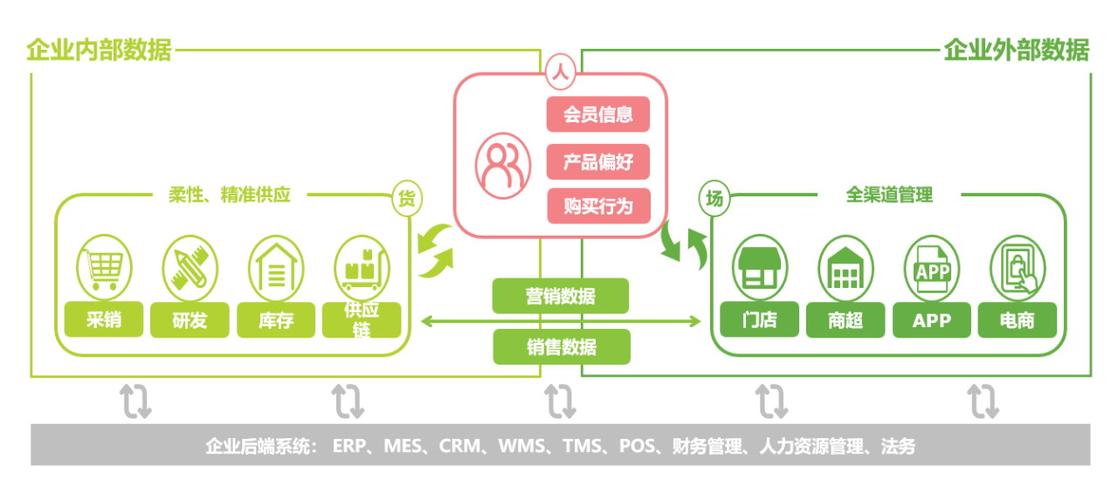
数字中台使零售企业内外部数据实现打通与流转

Slide 6
利楚在商户数字化升级中——做了哪些尝试

Slide 7
聚合支付中台
聚合支付通道
核心数据中台
支持直连、三方与银行间连通道
全业务数据中台，支持PC端、APP、公众号等跨平台管理
全能收银产品
支付中台
统一业务接口
支持二维码、扫码盒子、智能pos、刷脸支付、自助收银等
统一接口对外接入收银系统、小程序、行业SAAS等产品
强大支付能力
数字增值服务
支持商户集、分账、D0、定时结算、分期、预授权等能力
支持小程序、电子发票、社保代缴、钱包理财、贷款等增值

Slide 8
统一业务场景
收银软件
支付中台
会员
H5商城
小程序点餐
选择支付场景
对接
扫码购
大屏自助收银
…………

Slide 9
聚合流量运营
私域流量
公域流量
营销
公众号粉丝
朋友圈广告
支付流量
面对面发券
小程序流量
主题发券
企业微信社群
生态外流量+搜索
抖音
快手
实体广告
小程序直播
大平台流量
游戏APP
音乐
视频
银行
品牌流量

Slide 10
自有品牌定制
PC后台管理系统
商户服务公众号
管理小程序
PC端收银台
门店APP（ios/Android）
全系列支付软件产品
蜻蜓/青蛙刷脸系统
自助大屏系统
支付后广告
自有品牌

Slide 11
利润模式重构
信息部由行政部转
化为利润贡献部门
利润分析
1、支付本身利润
2、硬件节省成本
3、银行、银联、支付宝微信补贴
4、门店数字化经营利润
5、统一营销业绩提升
……
自赚服务商费率差，将支付从支出项，转化为利润产出项
例：蜜雪冰城，自建雪王收款，利润率万5，每天交易额2000万左右，信息部由原来行政部门，转化为公司利润贡献部门

Slide 12
我们的愿景——全力以赴助力山西零售企业数字化升级

Slide 13
我们愿意支持
成立项目组为山西省规模以上连锁零售品牌提供“支付中台+营销中台”品牌定制服务
免费为山西省广大个体商户提供数字化营销产品（Iot、分期、电子发票、商户社保代缴、扫码点餐等）
免费为山西省零售商户提供微信、支付宝、银联营销活动（银行满减、微信智慧经营、支付宝发券等）

Slide 14
我们的愿景
2022年7月16日前帮助山西省2000个零售商户实现数字化经营转型升级！

Slide 15
THANKS
武汉利楚商务服务有限公司
官方网址：http://www.lcsw.cn
联系方式：400-027-0899
地址：武汉市青山区和平大道钰龙时代中心25-26楼
扫呗商户服务
扫呗APP

